Slide 1
Match Table
不同于bmv2中的match table，该match table应模拟硬件中的硬件资源，即先定义SRAM和TCAM类
SRAM/TCAM由bit组成，可以配置成不同长度的表项（先按照40 bits的倍数进行配置）；
SRAM支持hash查找，TCAM支持并行查找；
留有接口供控制器对SRAM/TCAM进行抽象，即每个SRAM应该初始化的（表项宽度，表项数量）的集合；TCAM应配置成的（表项宽度，表项数量）;
读写同步
在硬件SRAM/TCAM的基础上，定义逻辑match table
逻辑match table中每个表项应该有key, counter, meter, action, actionData这些字段
其应具有接口供控制器增、删、改
提供接口以供stage的查找
支持不同的匹配类型，现阶段先实现exact（SRAM）、ternary和lpm（TCAM）三种匹配类
以上所有的地方需要协议无关

Slide 2
Counter & Meter
Counter分为Direct Counter和Indirect Counter
可以计数packets(+1)和bytes(+n)
Direct Counter：直接与每个表项相关联，与表项一同存储在SRAM/TCAM（TCAM应该存在与之关联的RAM中）；
控制器想要读取counter应能直接定位counter的值，而不是返回一个表项再由控制器解析；
控制器也可以写counter的值，即当counter计数达到一个阈值时，控制器可以发命令让counter归0；
Indirect Counter：不与表项关联，而是与特定需求关联，比如在一个函数中需要counter，这个贯穿整个P4程序；
Counter在PSA中是作为extern存在的，也就是Counter可以看作是一个特定的硬件结构用于实现计数功能；
读写同步
同样，Meter也分为Direct Meter个Indirect Meter
可以针对packets和bytes进行测速
使用三种颜色来标识当前的速度或者大小，RED, GREEN, YELLOW，见RFC2698
其他的属性与Counter类似

Slide 3
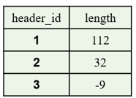
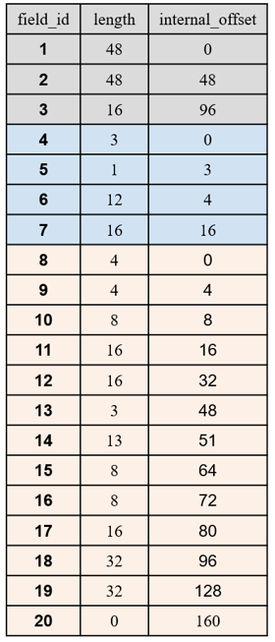
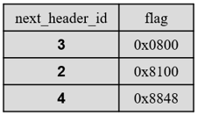
Header & Field
header类包含field类
field类不能有name，使用id标识（要体现协议无关），见右图
header的定义也是需要把协议相关部分去掉，且需要有长度以供解析；
对于variable length的header，其长度应该是由内部标识长度的字段来表示（负数），这样解析一部分之后，通过查找长度字段继续解析剩下的部分；
header类应该有field集合的属性，即一个header的field组成；
header类应该有next_header_id集合的属性，对下一个将要解析的header进行标识；
右图的表示方法是为了能够在运行时可以增、删、改field、header、next_header，所以这部分需要留有接口供控制器修改；

Slide 4
Processor - Parser
此处的parser是一个模板parser，即在运行时由控制器下发需要parse的字段，有一个全局的变量来存储前面的stage所parse到的offset以及parse出来的header（全局parse下的分布式parse）
在P4的实现中，是将所有的header解析出来组成packet header vector（PHV），在这个实现中不使用这个做法；因为要实现在线插入一个新的功能，必须要支持“独立自主”的模块；
所以，需要在每个processor中实现协议无关的分布式parser模板，其需要的参数由Controller下发获得；
核心方法是extract_header和extract_variable_length_header

Slide 5
Processor – Matcher & Executer
同样，此处的Matcher为模板matcher，由控制器下发需要match的字段、匹配类型、到哪个SRAM/TCAM去匹配，这样matcher正常运行
匹配查找之后返回action及actionData，传递给executer，executer负责执行相关的操作；
executer负责执行action
executer需要支持一系列的primitive，见bmv2的expressions.h。在类中实现基本的primitive，action是由指令集和参数集组成，指令集和参数集均由控制器增、删、改；

Slide 6
Switch
整个是一个switch结构，switch中包含ingress_ports->ingress pipeline->PRE->egress pipeline->BQE
在两个pipeline中都有多个相同的processor，容纳parser->matcher->executer；
PRE和BQE的实现同bmv2，参考bmv2的实现；
在ingress ports需要做监听(active/passive)；
在这些模块中设计到packet的传递；packet放在共享内存区，而在这些结构中流通的是它的handler

